Slide 1
ESTRATÈGIA INTERNACIONAL
SALUT I CIÈNCIES DE LA VIDA
Reunió amb el Clúster Salut Mental
Sant Boi – Palau de Marianao
Abril 2016

Slide 2
Què fa ACCIÓ?
Promoció de la internacionalització:
Promoció de la innovació:
Exportacions
Implantació a l’exterior i cerca de socis estratègics
Contractació publica intl
Atracció d’inversió estrangera
Innovació internacional i activitats de transferència tecnològica
Projectes d’R+D+i
Valorització i transferència de coneixement
Centres tecnològics
Cooperació tecnològica internacional
Programes Europeus R+D

Slide 3
EQUIP INTERNACIONALITZACIÓ SECTORIAL :
Indústria Agroalimentària
Marc Moreno
marc.moreno@gencat.cat
Indústries de la Mobilitat Sostenible
Xavier Elizondo
xelizondo@gencat.cat
Indústries de la Salut i Ciències de la Vida
Leyre Alfonso
lalfonso@gencat.cat
Indústria del Disseny
Silvia Vila
svila@gencat.cat
Indústries Culturals i basades en la
Experiència
Cristina Serradell
crisserradell@gencat.cat
Sistemes Industrials
Cristina Cajal
ccajal@gencat.cat
Indústria de la Química, Energia i Recursos
Xavier Elizondo / Cristina Serradell
Bústia: estrategiainternacional.acció@gencat.cat

Slide 4
Assessorament i coneixement de mercat
Assessorament per orientar la vostra empresa en la millor estratègia internacional a desenvolupar en funció del tipus de negoci o sector al que us dirigiu i al país/països de destí.
Oportunitats de negoci: informació periòdica de les oportunitats que ofereixen els diferents mercats del món.

Slide 5
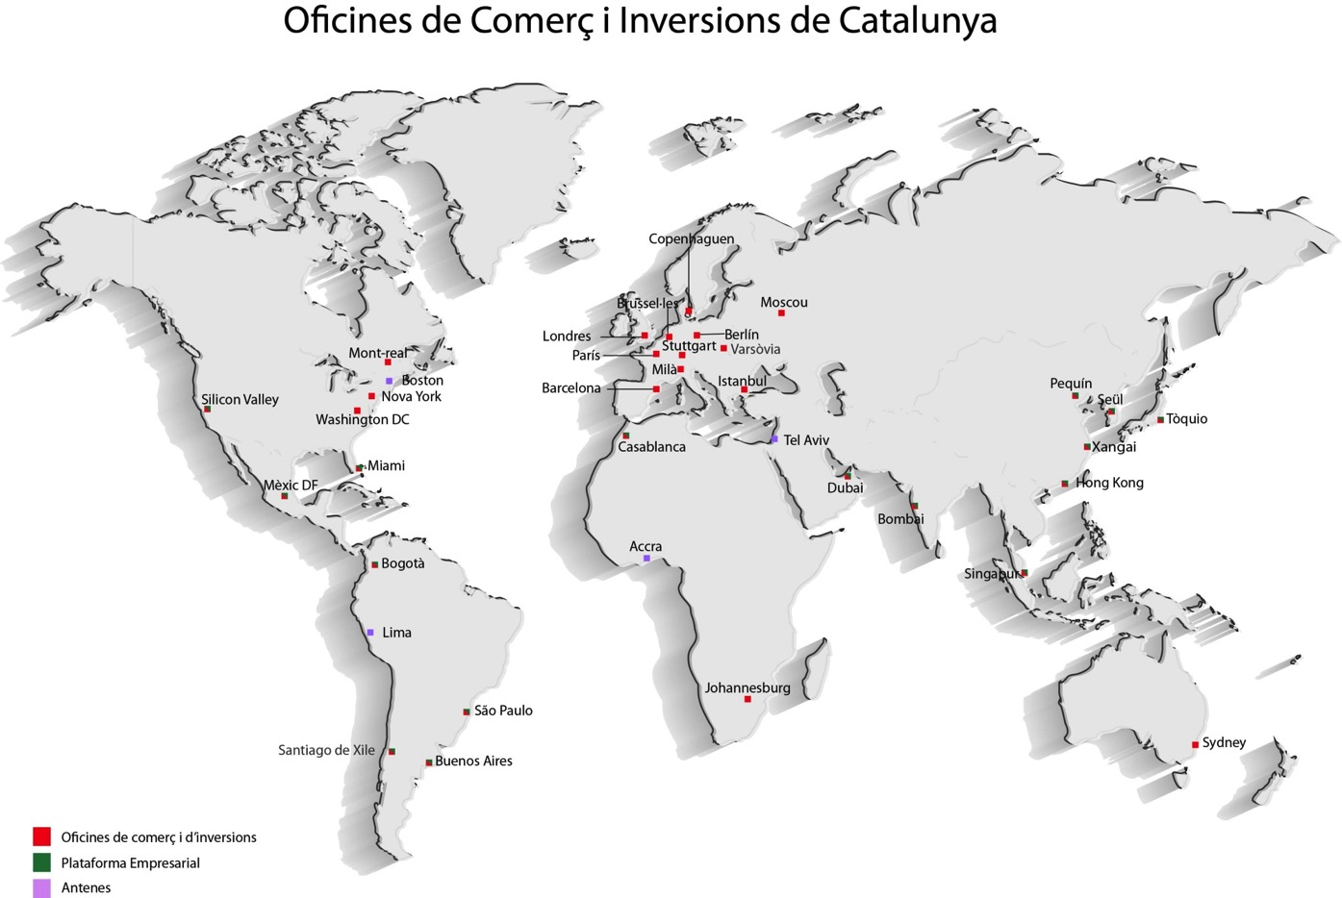

Slide 6
Obrir més mercats
Cerca de distribuïdors, socis i clients finals per fer negoci en el mercat.
Cerca dels canals d’aprovisionament per millorar la competitivitat de la vostra cadena de valor.
Acompanyament en negociacions i seguiment dels clients existents per incrementar quota de mercat.
Cerca de socis estratègics
Missions empresarials i institucionals per fer prospecció de nous mercats.

Slide 7
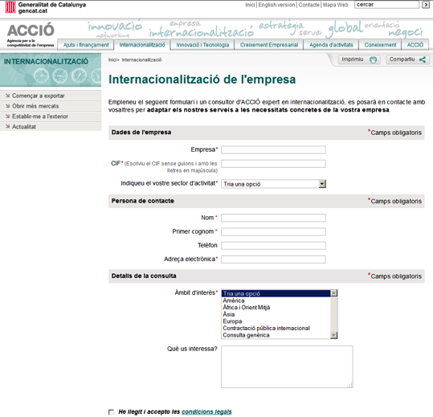
Què ofereixen les OECI?
Identificació
necessitats
empresa
Definició
projecte
individualitzat
Execució en destí
+ seguiment
resultats des de Barcelona
Avaluació i
seguiment
Com accedeixo?
Estrategiainternacional.accio@gencat.cat
93.476.72.06

Slide 8
Establir la vostra empresa a l’exterior
Acompanyament en la implantació productiva, logística o comercial per tenir presència permanent en el mercat.
Constitució legal de l’empresa i cerca de socis locals.
Selecció de personal en destinació per incorporar professionals especialitzats.
Plataformes empresarials: servei integral d’assessorament i aterratge per garantir la ràpida operativitat de l’empresa al mercat.

Slide 9
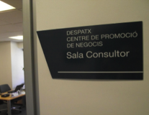
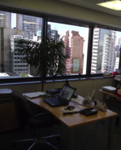
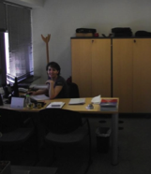
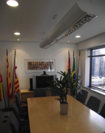
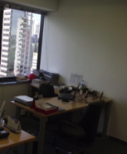
Plataformes empresarials
Servei integral d’assessorament i aterratge per garantir la ràpida operativitat de l’empresa al mercat (soft landing).
Tutoria individualitzada
Suport en la gestió
Infraestructura
tecnològica
Assessorament
constant
Espai de trobada
i d’aprenentatge
Oficina pròpia

Slide 10
Missions empresarials
Com puc explorar o introduir-me als mercats sense que suposi una inversió massa elevada?
http://accio.gencat.cat/cat/agenda-activitats/missions-empresarials/index.jsp
Aprofiteu l'oportunitat de dur la vostra empresa al mercat que us interessa, de la mà d'organitzacions de diversos sectors que donaran més força al vostre projecte.
Amb les prospeccions comercials de les missions podreu mesurar el vostre potencial en determinats països, contactar amb nous clients o proveïdors, conèixer com funciona el vostre canal de comercialització al país i compartir experiències, dubtes i aprenentatges d'empreses que es troben en la vostra mateixa situació.

Slide 11
COOPERACIÓ EMPREARIAL INTERNACIONAL
MILLORAR L’OFERTA / L’ ATRACTIU DE L’OFERTA
+ capacitat
+ gamma
consolidació procés
MILLORAR EL PROCÉS DE NEGOCI I L’ESTRATÈGIA
+ experiència internacional
+ capacitats financeres
+ projectes a llarg termini
COMPARTIR RISC I COST
millor cost / benefici en subministraments de procés
costos generals del projecte
risc en noves aventures/ noves estratègies
Notes:
MILLORAR L’OFERTA / L’ ATRACTIU DE L’OFERTA
+ capacitat de producció
+ gama de productes o serveis
consolidació de fases de procés
MILLORAR EL PROCÉS DE NEGOCI I L’ESTRATÈGIA
+ experiència de negoci internacional
+ capacitats financeres
+ força en projectes amb retorn a llarg termini
COMPARTIR RISC I COST
millor cost / benefici en subministraments de procés
costos generals del projecte
risc en noves aventures, p.e.: implementant noves solucions estratègiques

Slide 12
Contractació pública internacional
Instruments de suport en l’àmbit de la contractació pública internacional per a incrementar l'accés a les oportunitats de negoci de les institucions de finançament multilateral i altres administracions públiques estrangeres.
Informació i formació per adquirir el coneixement necessari per participar en licitacions.
Delegacions CPI: Brussel·les i Washington DC Assessorament individualitzat per maximitzar les oportunitats d'esdevenir adjudicatàries de licitacions als organismes multilaterals.
Activitats Col·lectives: Participació conjunta en actuacions de desenvolupament de negoci davant de clients públics de l’exterior (Missions CPI i Missions Inverses).

Slide 13
Començar a Exportar
A través de les Cambres de Comerç de Catalunya oferim serveis d’iniciació a l’exportació per tal que comenceu a exportar de manera regular.

Slide 14
Servei d’Assessorament financer
saf.accio@gencat.cat
Tractament de la informació Anàlisi financera Anàlisi d'inversions | Aclariment de dubtes Informe Explicació dels instruments de finançament adients | Validació de la documentació Acompanyament Seguiment
http://accio.gencat.cat/cat/estrategia-empresarial/pimes/financament/servei-assessorament-financer/index.jsp

Slide 15
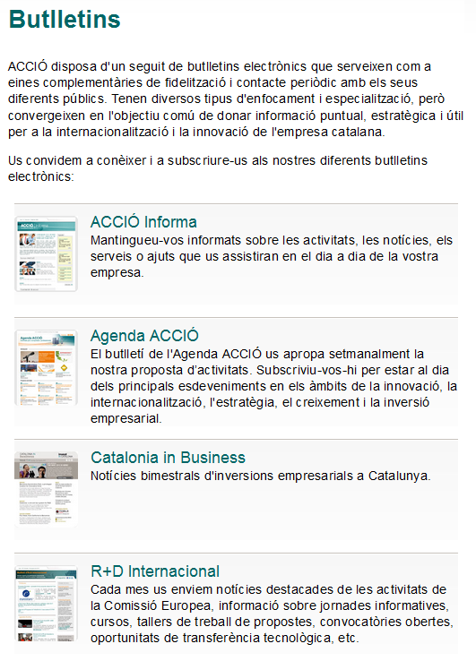
Per estar al dia
Subscriu-te

